Slide 1
ELS DRETS HUMANS
XVI SETMANA DE
LA SOLIDARITAT
Xavier Lacasa
Joan Roca
Roger Codina
&
Quim Salvans
Gener 2010

Slide 2
Tenim els mateixos drets
Tenim dret a la vida
Tots naixem lliures i iguals
Conclusió

Slide 3
Tota persona humana té els mateixos drets i llibertats proclamats per la DECLARACIÓ UNIVERSAL DELS DRETS HUMANS
Hem de respectar els drets.

Slide 4
Hem d' aprofitar la vida.
Tenim dret a la vida, la llibertat i la seguretat, ja que som éssers HUMANS

Slide 5
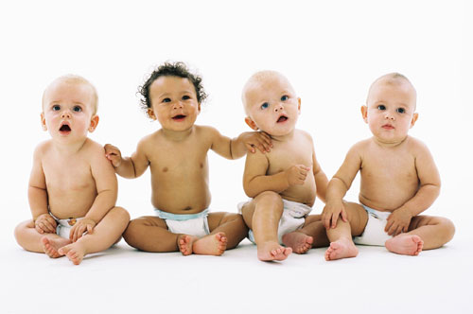
DEURE
DRET:
NAIXEM LLIURES I IGUALS.

Slide 6
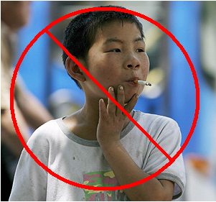
Deure:
Respectar la nostre vida i la dels altres

Slide 7
Els Drets Humans són per a tothom!!!

